Slide 1
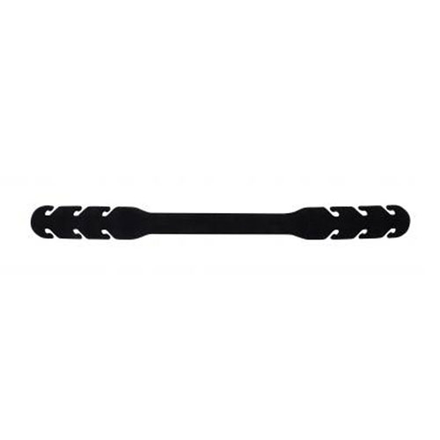
【提案書】
マスクバンド
特徴
マスク装着時の耳の痛みを解消してくれる柔らかいシリコーンゴム製のマスクバンド。顔やマスクのサイズに合わせて3段階調節が可能で、後頭部や首の後ろで留めることができます。
納期
納期スペース
仕様
素材：シリコーンゴム
サイズ：約19.5×1.7×0.3cm
包装：ジッパー袋入り
お見積
お見積りスペース

